Slide 1
PODSTAWY REHABILITACJI I OPIEKI NAD OSOBAMI ZALEŻNYMI
mgr Joanna Smolis
fizjoterapeuta

Slide 2
Definicja ,,osoby zależnej’’
Osoba zależna - uznaje się osobę wymagającą ze względu na stan zdrowia lub wiek stałej opieki, połączoną więzami rodzinnymi lub powinowactwem z osobą wnioskującą lub pozostającą nią we wspólnym gospodarstwie domowym.

Slide 3
Definicja
,,osoby niepełnosprawnej’’
Osoba niepełnosprawna - Zgodnie z ogólną definicją zawartą w art. 2 pkt10 RehZawU, niepełnosprawność oznacza trwałą lub okresową niezdolność do wypełniania ról społecznych z powodu stałego lub długotrwałego naruszenia sprawności organizmu, w szczególności powodującą niezdolność do pracy

Slide 4
Opieka nad chorym długotrwale unieruchomionym to wielkie wyzwanie dla bliskich. Wymaga nie tylko określonej wiedzy (np. o zasadach higieny, dawkowaniu leków), ale także empatii, delikatności, cierpliwości, wytrzymałości fizycznej i psychicznej oraz – często! – całkowitej reorganizacji życia.
Dla dobrej kondycji chorego, który ma kontakt z otoczeniem, ważne jest, aby czuł się pełnoprawnym członkiem rodziny. Jego bliscy nie powinni go izolować, powinni omawiać z nim istotne dla rodziny sprawy, planować urlopy, remonty i uroczystości, informować o sukcesach i kłopotach, zachęcać do podejmowania decyzji. Warto też nakłonić znajomych chorego, aby go odwiedzali (nawet by tylko poczytać książkę) oraz kontaktowali się telefonicznie lub przez internet.

Slide 5
Pozycje wyjściowe do ćwiczeń

Slide 6
Pozycja wyjściowa to układ ciała przed wykonaniem danego ćwiczenia, np. : pozycja wyjściowa leżenie na plecach, nogi podkurczone, stopy oparte na podłożu;
ruch : wznos ramion przodem w górę i powrót do pozycji wyjściowej.
Im większa powierzchnia oparcia w pozycji wyjściowej, tym mniejszy wysiłek konieczny do utrzymania równowagi.

Slide 7
Do głównych pozycji wyjściowych zalicza się
1. Pozycje wysokie:
postawa zwarta,
siad,
leżenie,
podpór,
zwis;
2. Pozycje półwysokie:
przysiady,
klęki;
3. Pozycje niskie:
siady i leżenia na brzuchu, tyłem i bokiem,
podpory podczas leżenia na brzuchu, plecach lub na boku;

Slide 8
Ćwiczenia bierne
wykonywane przez terapeutę bez czynnego udziału chorego,
stosujemy u pacjentów pozbawionych normalnej aktywności ruchowej.

Slide 9
Wskazania:
porażenia i niedowłady mięśni,
stan po długotrwałym unieruchomieniu,
w początkowym okresie uruchamiania stawu po zabiegu operacyjnym,
w chorobach układu krążenia, gdzie ruch jest przeciwwskazany,

Slide 10
Przeciwwskazania:
po złamaniach z niepełnym zrostem,
stany zapalne stawów,
stany bezpośrednio po zwichnięciach i innych urazach stawowych,
stany zapalne żył,
rany skóry mięśni i tkanek miękkich,
stany po zabiegach operacyjnych przed wyjęciem szwów,
występowanie bólu przy ćwiczeniach,
temperatura ciała powyżej 38stopni
ogólny ciężki stan pacjenta.

Slide 11
Cele ćwiczeń biernych :
zmiana ruchu biernego na czynny,
poprawa trofiki tkanek miękkich objętych porażeniem,
zapobieganie odleżynom,
utrzymanie fizjologicznych zakresów ruchu,
utrzymanie prawidłowej elastyczności i plastyczności mięśni, więzadeł i torebek.

Slide 12
Metodyka wykonywania ćwiczeń:
stabilizacja, tak aby ruch był wykonywany tylko w stawie ćwiczonym i nie był wspomagany przez sąsiednie stawy,
chwyt musi być pewny, nie może wywoływać bólu u chorego,
ruch odbywa się do granicy bólu,
liczba powtórzeń od 20 do 30 razy w czasie jednego zabiegu
ćw. bierne wykonujemy 2,3 razy dziennie,
tempo ćwiczeń wolne i rytmiczne,
ćwiczenia zaczynamy od dużych stawów,
jeśli jest to możliwe zaczynamy od zdrowej kończyny.

Slide 13
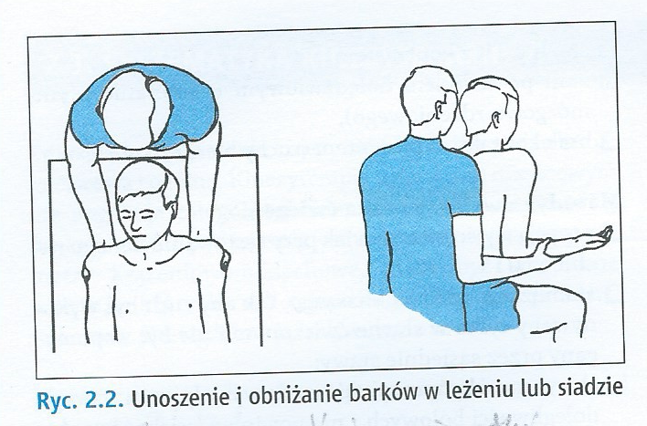
Ćwiczenia bierne kończyna górna

Slide 14
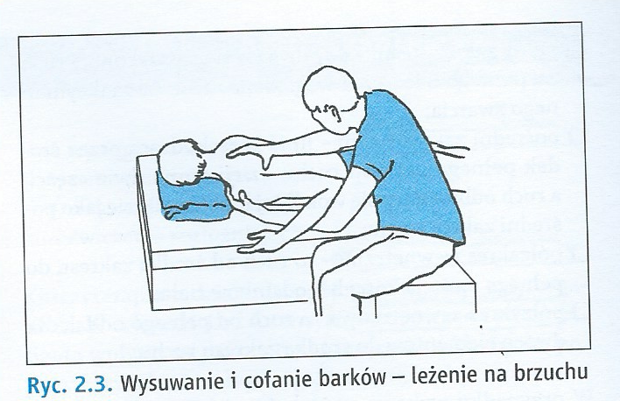

Slide 15
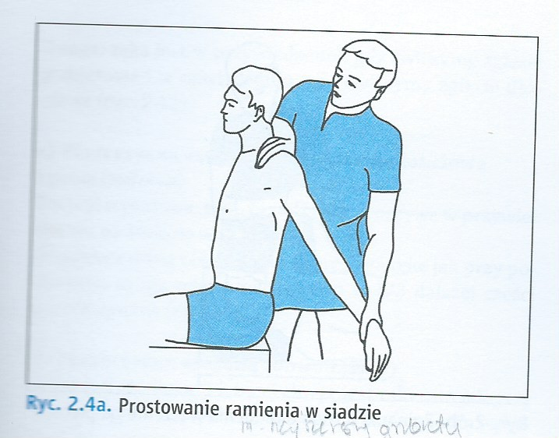

Slide 16
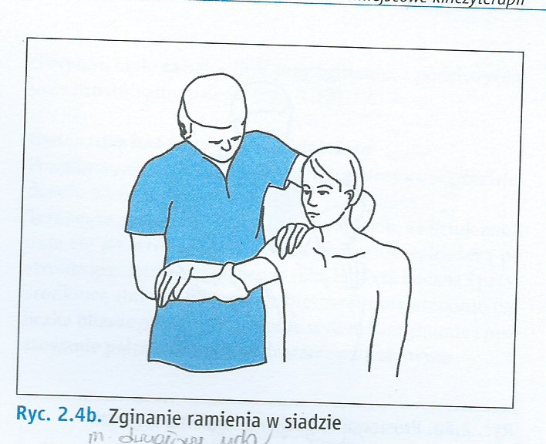

Slide 17
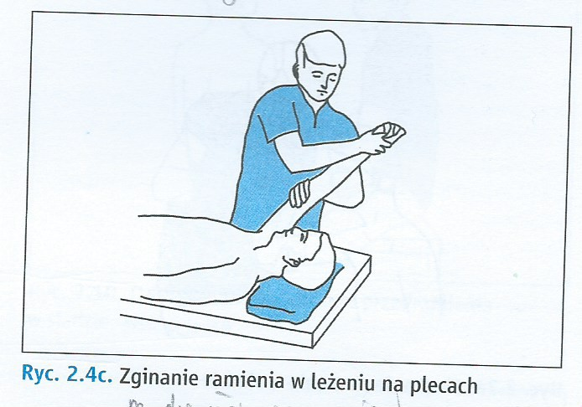

Slide 18
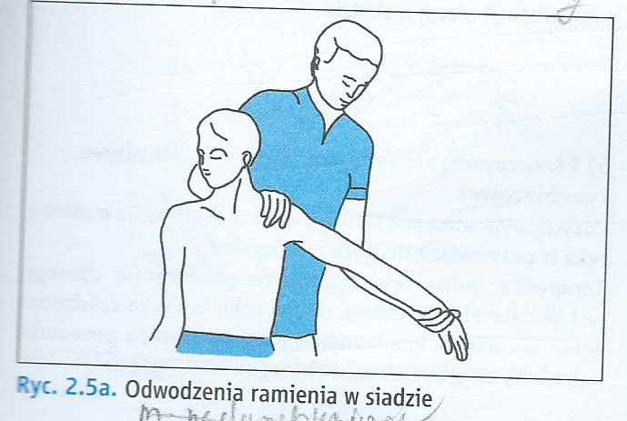

Slide 19
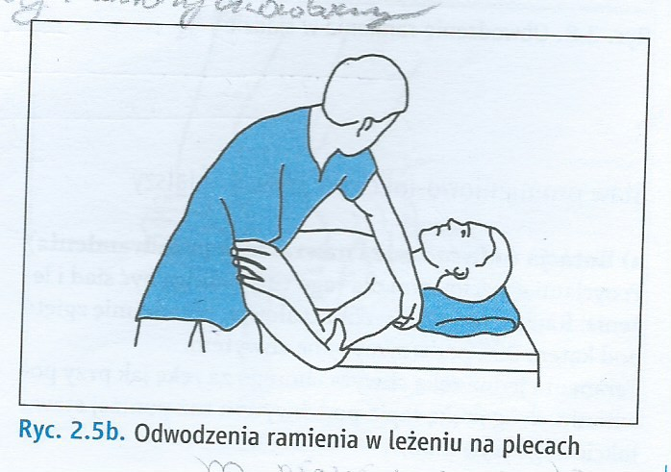

Slide 20
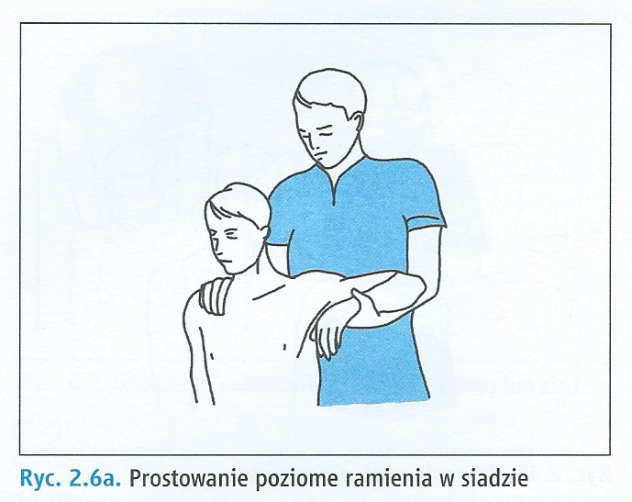

Slide 21
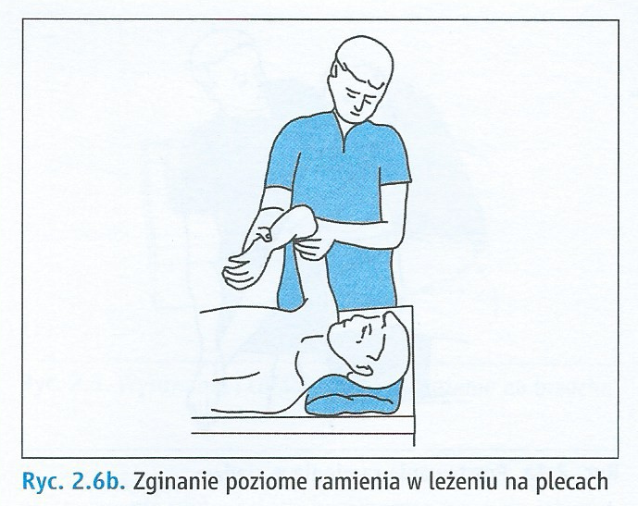

Slide 22
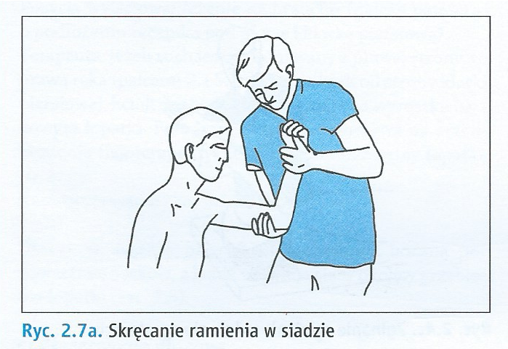

Slide 23
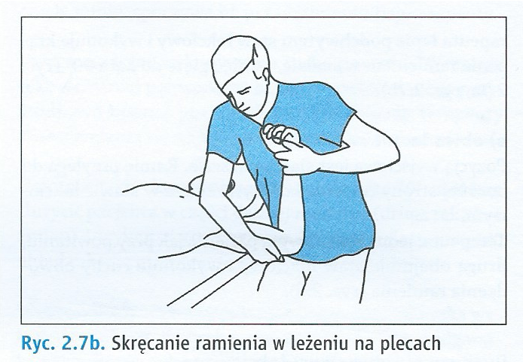

Slide 24
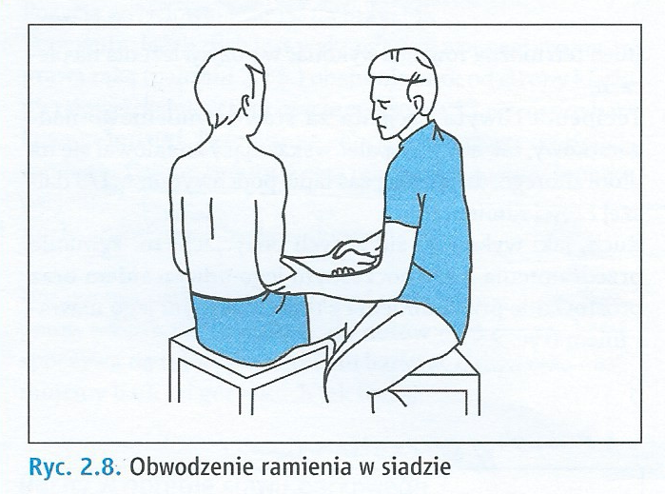

Slide 25
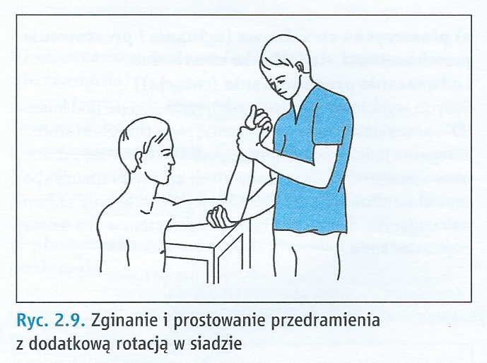

Slide 26
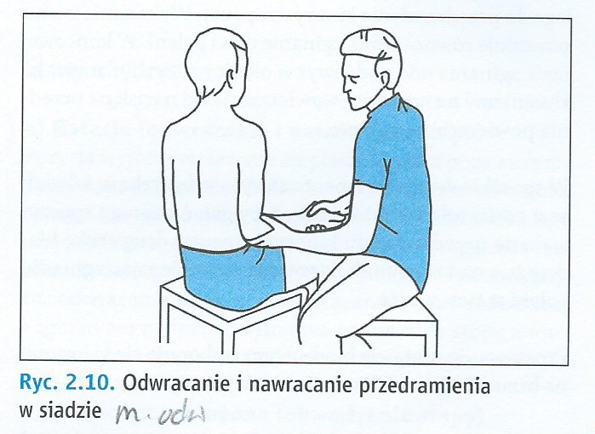

Slide 27
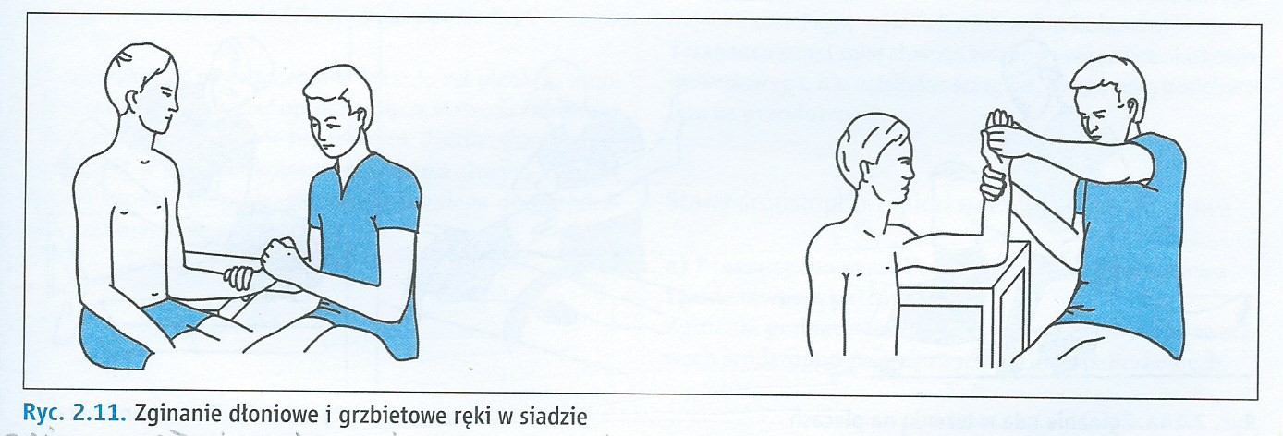

Slide 28
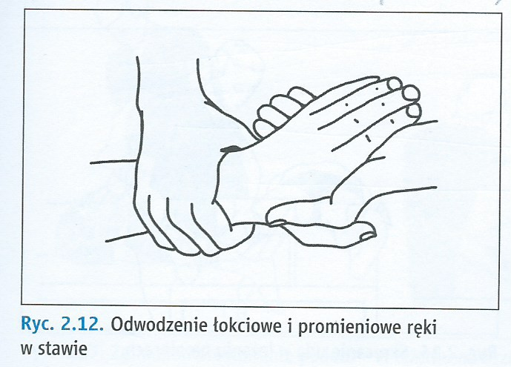

Slide 29
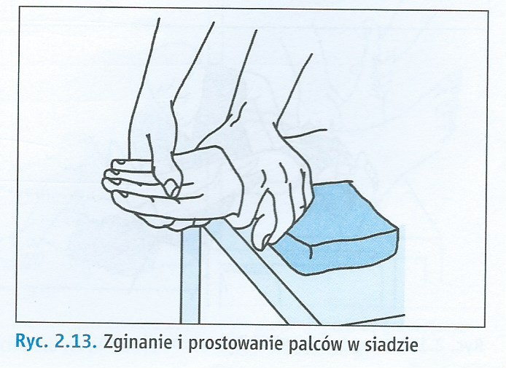

Slide 30
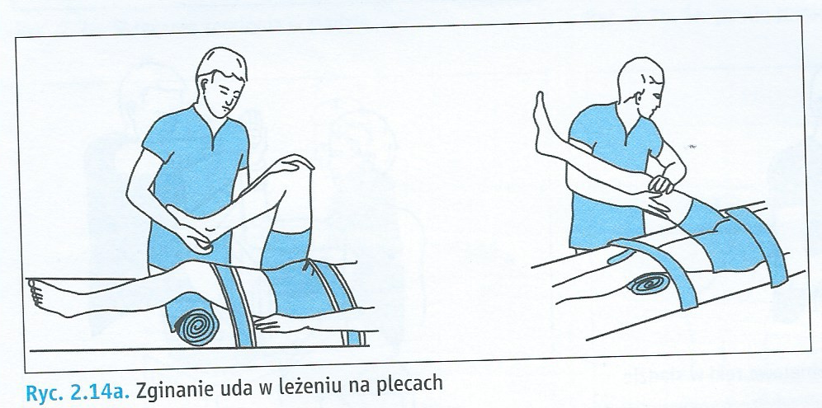
Ćwiczenia bierne kończyna dolna

Slide 31
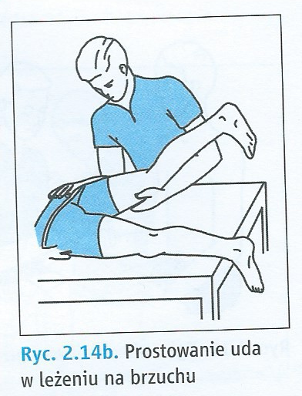

Slide 32
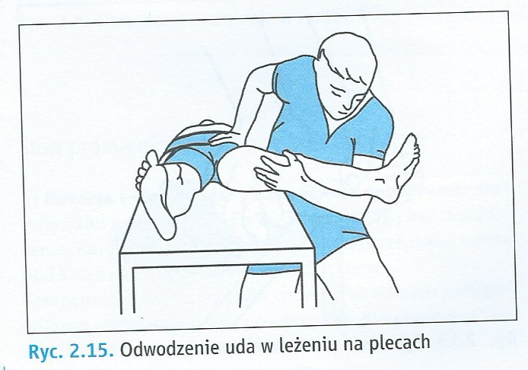

Slide 33
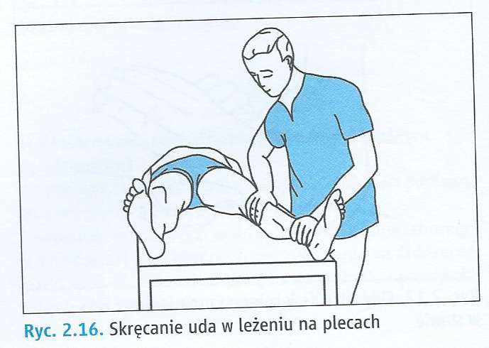

Slide 34
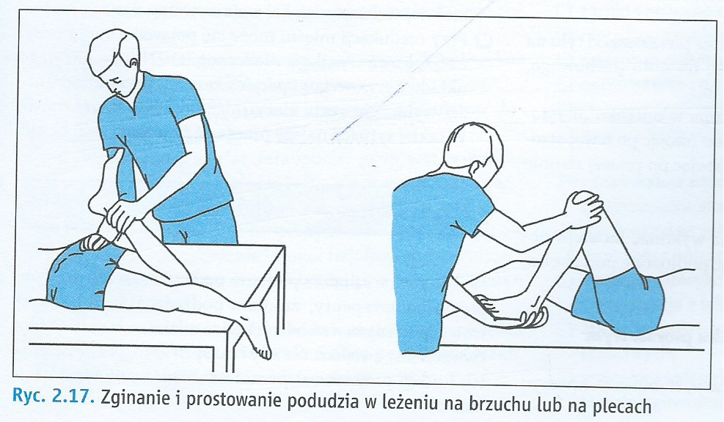

Slide 35
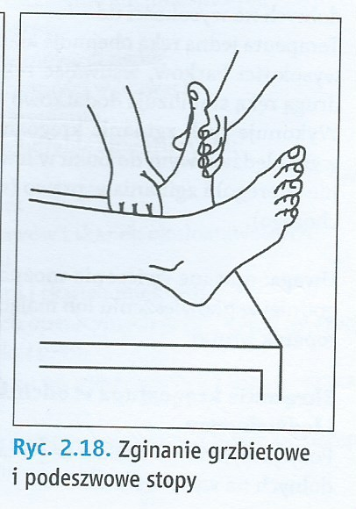

Slide 37
Ćwiczenia czynno-bierne
Wykonywane są przez pacjenta pod kontrolą lub przy pomocy terapeuty,
Cel :
zwiększenie siły i masy mięśniowej,
przywrócenie funkcji przy ich osłabieniu

Slide 38
Wskazania:
stany po chirurgicznych zabiegach rekonstrukcyjnych,
stany po unieruchomieniu w opatrunkach gipsowych,
choroby reumatoidalne,
oparzenia większych części ciała,
inne zabiegi operacyjne, np. stan po mastektomii

Slide 39
Przeciwwskazania:
stany zapalne stawów,
stany zapalne żył,
rany skóry, mięśni i tkanek,
występowanie bólu przy ćwiczeniach,
stan po tomografii komputerowej.

Slide 40
Metodyka:
ruch wykonywany tylko w stawie ćwiczonym,
pewny chwyt, nie wywołujący bólu,
pacjent musi zaufać terapeucie,
lekko przekraczamy granicę bólu przy wykonywaniu danego ćwiczenia,
liczba powtórzeń indywidualna dla każdego pacjenta, optymalnie 3-5 serii po 10 powtórzeń z przerwą między seriami 30 sekund.

Slide 41
Ćwiczenia czynne wolne:
Celem ćwiczeń jest:
zwiększenie siły mięśniowej,
utrzymanie zakresu ruchu w stawie,
poprawa koordynacji ruchowej,
nauka prawidłowego czynnego ruchu.
Wskazania:
- Osłabienie siły mięśniowej;

Slide 42
Zasady wykonywania :
wykonywać indywidualnie lub zbiorowo,
jedna grupa mięśniowa nie może być dłużej ćwiczona niż 15 min,
ćwiczenia możemy stopniować w trudności po przez:
zwiększenia tempa wykonywanych ćwiczeń i liczby powtórzeń,
dobieranie ćwiczeń coraz trudniejszych

Slide 43
Metodyka:
choremu należy objaśnić sposób wykonywania ruchu,
zaczynamy od ćwiczeń łatwych,
ruch ma być płynny i rytmiczny,
czas zależy od wydolności pacjenta,
tempo ćwiczeń dostosowane do możliwości chorego.

Slide 44
Ćwiczenia samowspomagane:
są to ćwiczenia, w których pacjent siła mięśni kończyny zdrowej wspomaga pracę osłabionych mięśni kończyny chorej lub kończyną górną wspomaga ruch kończyny dolnej;

Slide 45
Cel ćwiczeń samowspomaganych:
zwiększenie zakresu ruchu w stawach,
uzyskanie rozluźnienia nadmiernie napiętych mięśni,
zapobieganie niekorzystnym zmianom wynikających z akinezji.

Slide 46
Metodyka:
ćwiczenia najczęściej wykonywane
w UGUL-u,
pacjent wykonuje ruch, jedną kończyną wspomaga wykonanie ruchu w stawach drugiej kończyny,
terapeuta kontroluje poprawność wykonania ruchu,
przy osłabieniu siły mięśniowej nie dopuszczamy do pełnego zmęczenia,
liczba powtórzeń jednego ćwiczenia ok. 30, 1 raz dziennie po kilka serii.

Slide 47
Rehabilitacja oddechowa:
Szczególne problemy rehabilitacji dotyczą osób starszych, chorych na przewlekłe choroby układu oddechowego,
Prawidłowe oddychanie i ćwiczenia oddechowe działają kształtująco na klatkę piersiową.

Slide 48
Rehabilitacja oddechowa:
Głównym narzędziem wykorzystywanym w rehabilitacji oddechowej są ćwiczenia oddechowe -w skład których wchodzi nauka prawidłowego oddychania, ćwiczenia oporowe, ćwiczenia ułatwiające bądź utrudniające wdech i wydech, ćwiczenia mięśni oddechowych i przepony,
Ważnym aspektem są również ćwiczenia efektywnego kaszlu – szczególnie dla pacjentów z chorobami związanymi z duża ilością wydzieliny zalegającej w układzie oddechowym.

Slide 49
W jakich jednostkach chorobowych rehabilitacja oddechowa?
astma,
przewlekła obturacyjna choroba płuc,
przewlekłe zapalenie oskrzeli,
rozostrzenie oskrzeli,
rozedma płuc,
zapalenie płuc,
wysiękowe zapalenie opłucnej,
mukowiscydoza;

Slide 50
Cele ćwiczeń oddechowych:
uczenie prawidłowej czynności oddychania,
zwiększenie wydolności i sprawności narządu oddechowego,
kształtowanie klatki piersiowej i współudział w rozwijaniu prawidłowej postawy,
usprawnianie narządu oddechowego.

Slide 51
Metodyka:
Przed rozpoczęciem ćwiczeń oddechowych należy nauczyć pacjenta prawidłowo oddychać,
Najczęściej popełniany błąd to wciąganie brzucha podczas głębokiego wdechu!!!
Maksymalna liczba powtórzeń w serii to od 6 do 8 wdechów i wydechów,
Liczba serii w zależności od pacjenta.

Slide 52
Metodyka:
1. Oddychanie torem brzusznym:
wdech – brzuch się uwypukla
wydech – wciągamy brzuch
2. Oddychanie torem piersiowym:
wdech - klatka piersiowa się uwypukla, brzuch pozostaje płaski
wydech – klatka opada, brzuch pozostaje płaski

Slide 53
Przykłady ćwiczeń oddechowych

Slide 54
Ćwiczenia efektywnego kaszlu:
wymawianie głoski "R" w czasie wydłużonego wydechu,
pokasływanie w czasie wydechu,
wzmacniany kaszel,
podwójne odkaszlnięcie,
kaszlnięcie z nasilonym wydłużonym wydechem,
maksymalnie szybki głęboki wydech prowokujący do kaszlu,
wydech pulsacyjny: polegający na nagłym przyspieszaniu i spowalnianiu wydechu; kilkukrotne zmiany prędkości wydechu odrywają wydzielinę z oskrzeli,
sprężynowanie klatki piersiowej.

Slide 55
Oklepywanie

Slide 56
Przeciwwskazania do oklepywania:
guzy nowotworowe w okolicy klatki piersiowej,
znaczna osteoporoza,
złamania żeber i złamania kompresyjne kręgów kręgosłupa,
odma opłucnowa,
zatorowość płucna,
krwawienie do dróg oddechowych,
ciężkie zaburzenia rytmu serca,
ból przy oklepywaniu.

Slide 57
Zasady pionizacji
Pionizacja powinna poprzedzać naukę chodzenia.
Kolejność:
Pozycja leżąca.
Adaptacja układu krążeniowo-naczyniowego.
Przejście do pozycji siedzącej.
Przejście do pozycji stojącej.

Slide 58
Wskazania do pionizacji:
stan po długotrwałym przebywaniu w łóżku,
porażenia kończyn dolnych.

Slide 59
Pionizacja przy łóżku chorego-czynna
Unoszenie głowy,
Siad z ukośnym ustawienie tułowia w łóżku ,
Siad płaski,
Siad płaski z nogami zwieszonymi ) Przesiadanie na wózek ,
Stanie z równomiernym obciążaniem kkd ,
Ćw. Równoważne w staniu ,
Nauka chodu,
Wydłużanie dystansu ,
Zmniejszanie użycia przyrządów ,
Chód po nierównym podłożu i po podłożu o różnej twardości ,
Chód po torze przeszkód ,
Chód po schodach ,
Nauka padania.

Slide 60
Pionizacja bierna – na stole pionizacyjnym
Po udarze- pionizację zaczynamy od kąta 15 stopni, czas 1-5minut,
Po urazach kręgosłupa – kąt 40 stopni, czas 3-5 minut,
Kąt zwiększamy codziennie o 5-6 stopni, również wydłużamy czas,
Pacjenta uważa się za spionizowanego, gdy może stać 30 minut.

Slide 61
Uwaga!!!
Podczas pionizacji należy pamiętać o pomiarze tętna i ciśnienia krwi!!!!
W trakcie prowadzimy ćwiczenia równoważne i koordynacyjne.

Slide 62
Podczas unieruchomienia zdolność odruchowego wyrównania przez układ krążenia zaburzeń wynikających ze zmiany pozycji zanika, efektem tego są objawy:
Omdlenie,
Osłabienie,
Zaburzenia świadomości,
Zaburzenia widzenia,
Złe samopoczucie – uczucie słodkości w ustach,
Nudności.

Slide 63
Nauka chodu-metodyka:
I etap:
nauka lokomocji – wózek inwalidzki
-przesiadanie się z łóżka na wózek,
-jazda na wózku po równym podłożu,
-zsiadanie z wózka na ziemię i powrót,
-jazda po terenach pochyłych,
-manewrowanie wózkiem.

Slide 64
Nauka chodu-metodyka:
II etap:
Właściwa nauka chodu rozpoczyna się od ćwiczeń przy barierkach,
Ćwiczenia równoważne:
sterowanie górą – przenoszenie ciężkiej piłki kończynami górnymi,
Sterowanie dołem – stanie na jednej nodze, wykroki
Ćwiczenia z balansem miednicy,
Chód ze swobodnym pokonywaniem chodu,
W momencie opanowania chodu w barierkach, rozpoczynamy naukę chodu poza nimi.

Slide 65
Nauka chodu-metodyka:
Chodzenie za pomocą balkonika,
Chodzenie za pomocą kul.

Slide 66
Nauka chodu-metodyka:
IV etap:
Chodzenie bez pomocy przyrządów ortopedycznych
Chodzenie po podłożach o zmiennej twardości
Trudniej na miękkich podłożach,
Niezbędna jest asekuracja.
Chodzenie z pokonywaniem różnicy poziomów
Rozpoczynamy naukę na schodach niskich z poręczą,
Pierwszy krok przy wchodzeniu wykonuje kończyna zdrowa,
Przy schodzeniu pierwszy ruch wykonuje kończyna chora,
Kolejny etap – schody komunikacyjne.

Slide 67
Zasady padania
Nie bronić się przed upadkiem!
Jeśli chodzi się z kulą lub laską – odrzucić,
Starać się upaść przodem,
Amortyzacja upadku przez ugięcie kkg w st.łokciowych
Samodzielny powrót do pozycji pionowej, uniesienie miednicy i cofanie kończyn górnych, przy wyprostowanych stawach kolanowych i stopach opartych o ścianę.
Nauka padania:
Opad na ścianę,
Upadek na kilka warstw materaca,
Upadek na jeden materac,
Upadek na podłogę,
Upadek na podłogę ze zmianą kierunku
Niespodziewany upadek w wiadomym kierunku,
Niespodziewany upadek w niewiadomym kierunku

Slide 68
Długość kul łokciowych:
Pacjent ma na sobie buty, w których będzie chodził,
Kule łokciowe powinny mieć taką długość, by uchwyt dłoni znajdował się na poziomie krętarza większego, a obręcz dla przedramienia leżała 5-8 cm poniżej wyrostka łokciowego

Slide 69
Zasady poruszania się po schodach
Najbezpieczniejszą formą jest chodzenie bokiem, gdyż wykorzystujemy poręcz jako stabilną część podparcia,
Chodzić można przodem wykorzystując poręcz i jedną kulę,
Wchodzenie: Kule->chora->zdrowa
Schodzenie: Chora+kule->zdrowa
Lub kule->chora->zdrowa
Asekurujący powinien znajdować się niżej niż pacjent.

Slide 70
Metodyka kształcenia równowagi:
Zmniejszenie płaszczyzny podparcia,
Zmiana powierzchni podparcia,
Obniżenie i podwyższenie środka ciężkości,
Zmiana tempa i dynamiki ćwiczeń,
Wykonywanie dodatkowych ćwiczeń ruchowych.

Slide 71
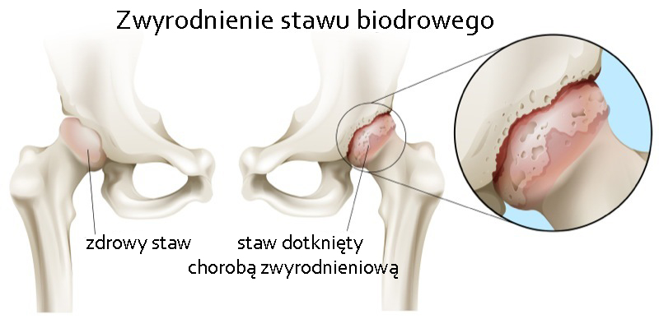
Endoproteza stawu biodrowego

Slide 72
Zwyrodnienie stawu biodrowego najpierw wywołuje nieustanny ból, ogranicza sprawność, a po pewnym czasie prowadzi do inwalidztwa. Dziś endoproteza czyli sztuczny staw biodrowy pozwala szybko odzyskać pełną swobodę ruchów.

Slide 73
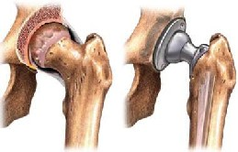

Slide 74
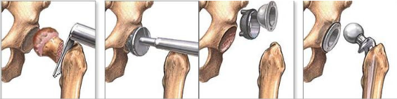

Slide 75
Koksartroza, czyli zwyrodnienie stawu biodrowego, polega na stopniowym i nieodwracalnym zniszczeniu chrząstki stawowej i innych tkanek tworzących staw. Chora chrząstka traci swoje właściwości amortyzujące i zmniejszające tarcie kości tworzących staw. Na powierzchni kości powstają wyrośla kostne (osteofity), które ograniczają ruch i przyśpieszają niszczenie stawu.

Slide 76
Zwyrodnienia stawu biodrowego: objawy
Pierwszym objawem zwyrodnienia stawu biodrowego jest ból w pachwinie i biodrze, który pojawia się przy wstawaniu i chodzeniu. Często ból promieniuje do kolana.
Gdy zwyrodnienie stawu biodrowego się rozwinie, ból pojawia się także w czasie leżenia. Staw staje się coraz mniej ruchomy, a chory, pragnąc uniknąć bólu, zaczyna utykać.

Slide 77
Co to jest endoproteza-alloplastyka?
Endoproteza - alloplastyka stawu biodrowego to zabieg polegający na zastąpieniu naturalnego stawu sztucznym.
Endoproteza to sztuczny staw, który składa się z panewki (wydrążonej półkuli) i kuli zakończonej trzpieniem.
Zabieg, poprzez wyeliminowanie bólu, przywraca utracone czynności tego stawu i umożliwia wykonywanie podstawowych ruchów takich jak chodzenie, podnoszenie ciężarów. Warunkiem osiągnięcia tego celu jest wyeliminowanie towarzyszącego urazom i zmianom zwyrodnieniowym bólu.

Slide 78
Wskazania do zabiegu:
choroba zwyrodnieniowa stawu o różnej etiologii,
choroby reumatyczne ( reumatoidalne zapalenie stawów, zesztywniające zapalenie stawów kręgosłupa i inne),
niektóre złamania bliższego końca kości udowej,
martwica głowy kości udowej,
zmiany nowotworowe,
zmiany wrodzone i rozwojowe.

Slide 79
Przeciwskazania do zabiegu:
ostre poważne zachorowanie,
zły stan ogólny,
infekcje uogólnione oraz podwyższone wskaźniki stanu zapalnego,
czynne ogniska infekcyjne,
zaburzenia krzepnięcia ( w szpitalu obowiązkowo bada się podstawowe parametry krzepnięcia przed zabiegiem),
rozległe żylaki kończyn dolnych,
choroba zakrzepowo-zatorowa,
znaczna otyłość,
brak współpracy.

Slide 80
Przygotowanie do zabiegu operacyjnego
Szczepienie przeciw wirusowemu zapaleniu wątroby typu B - w przypadku osób uprzednio zaszczepionych, które dobrze odpowiedziały na szczepienie nie są wskazane następne dawki szczepienia.
Ustabilizowanie schorzeń przewlekłych, w wielu przypadkach konieczne są przedoperacyjne konsultacje specjalistyczne. Bardzo ważne jest wyleczenie wszystkich ognisk infekcji w jamie ustnej, które mogą być przyczyną bardzo poważnych powikłań.

Slide 81
Przygotowanie do zabiegu operacyjnego
Uzyskanie prawidłowej masy ciała. Redukuje to ryzyko powikłań okołooperacyjnych, ułatwia opiekę, przyspiesz odzyskanie pełnej samodzielności oraz stwarza lepsze warunki mechaniczne dla wgojenia oraz dalszego użytkowania implantu.
Zaprzestanie palenia, najlepiej definitywne, ale powstrzymanie się od palenia tytoniu nawet na kilka tygodni przed operacją często poprawia stan pacjenta i zmniejsza ryzyko powikłań.
Ogólne wzmocnienie siły mięśniowej. Dobry stan układu ruchu znacznie przyspiesza proces odzyskiwania sprawności i samodzielności po operacji. Ćwiczenia wzmacniające siłę mięśni kończyn dolnych oraz obręczy biodrowej należy połączyć z ćwiczeniami rozciągającymi. Istotne jest dobre przygotowanie także górnej połowy ciała, jest ona bardziej obciążona w okresie pooperacyjnym, kiedy część chorych porusza się o kulach i wspomaga się rękami przy siadaniu i wstawaniu.

Slide 82
Przygotowanie do zabiegu operacyjnego
Zależnie od stanu układu ruchu, chory powinien zaopatrzyć się w odpowiednie wyposażenie pomocnicze - kule bądź balkonik ( w przypadku sprawnych chorych nie zawsze jest to konieczne). Korzystne jest, by opanować użytkowanie tych urządzeń pomocniczych jeszcze w stanie pełnej sprawności.
Należy zaopatrzyć się w pończochy uciskowe, które mają na celu profilaktykę żylnej choroby zakrzepowo-zatorowej. Dostępne są w aptekach i sklepach z zaopatrzeniem ortopedycznym.
Jeśli kiedykolwiek w przeszłości pacjent miał objawy uczulenia na metale konieczna jest konsultacja lekarska, niekiedy wykonanie odpowiednich testów alergicznych.

Slide 83
Powikłania wczesne
żylna choroba zakrzepowo-zatorowa- każdy operowany objęty jest profilaktyką w postaci podskórnych iniekcji heparyny drobnocząsteczkowej oraz pończoch elastycznych. Profilaktyka jest kontynuowana przez 6 następnych tygodni. Pacjent samodzielnie wykonuje sobie zastrzyki pod skórę brzucha. Do opakowania preparatu dołączona jest szczegółowa instrukcja podawania leku, w razie wątpliwości dobrze jest poprosić o instruktaż pielęgniarkę w trakcie pobytu w szpitalu.

Slide 84
Powikłania wczesne
infekcja stawu (wczesna) – na sali operacyjnej obowiązują restrykcyjne zasady aseptyki, mimo to możliwe jest zainfekowanie rany operacyjnej lub implantu nadmierne krwawienie,
porażenie nerwu strzałkowego - efekt nieprawidłowego ułożenia pacjenta w okresie okołozabiegowym,

Slide 85
Powikłania wczesne
powikłania anestezjologiczne,
uszkodzenie n. kulszowego i udowego,
powikłania potransfuzyjne – mogą wystąpić przy każdym przetoczeniu preparatu krwiopochodnego,
nierówność kończyn.

Slide 86
Powikłania późne
obluzowanie implantu,
zakażenie z ognisk zakażenia w organizmie drogą krwiopochodną ,
zużycie polietylowej części panewki,
pęknięcie lub złamanie kości udowej lub dna panewki,
przewlekłe dolegliwości bólowe,
zwichnięcie endoprotezy,
zwapnienia, skostnienia okołostawowe,
mikrozatory płucne/mózgowe,
uczulenia na metal,
pęknięcie ceramicznej głowy endoprotezy.

Slide 87
Rehabilitacja po endoprotezie biodra
W programie rehabilitacji po endoprotezie stawu biodrowego wyróżniamy 3 etapy:
1. Okres przedoperacyjny.
2 Okres pooperacyjny wczesny 0-4doby od zabiegu.
3. Okres pooperacyjny późny od 4 doby.

Slide 88
Okres przedoperacyjny jest bardzo ważnym z tego względu, że często w badaniu stawu biodrowego możemy zaobserwować przykurcze, zmniejszenie siły mięśniowej. Po zabiegu operacyjnym może to prowadzić do spowolnienia rehabilitacji, a w konsekwencji nawet do trwałego przykurczu zgięciowego w stawie biodrowym oraz skróceniu kończyny dolnej.
W okresie poprzedzajacym operacje u wszystkich pacjentów należy prowadzić
ćwiczenia:
czynne wolne,
czynne oporowe dla mięśni obreczy barkowej oraz kończyn górnych
czynne w odciażeniu,
czynne w odciążeniu z oporem,
czynne samowspomagane,
czynne oporowe dla kończyn dolnych,

Slide 89
Celem ćwiczeń przedoperacyjnych jest wzmocnienie siły i masy mięśniowej, zwiększenie ruchomośći w stawach, nauka chodu o kulach (poprawa koordynacji ruchowej), nauka właściwego wykonywania ćwiczeń izometrycznych. Ćwiczenia mają także na celu przygotować pacjenta psychicznie do rehabilitacji pooperacyjnej.

Slide 90
W okresie pooperacyjnym wczesnym
u wszystkich pacjentów należy prowadzić ćwiczenia izometryczne:
dociskanie kolan do materaca
zaciskanie pośladków
zgięcie grzbietowe stóp
Ćwiczenia wykonujemy najlepiej w seriach po 10-15 powtórzeń dla każdej grupy mięśniowej co 2 godziny. Napięcie utrzymujemy przez 5-10 sek., rozluźnienie 10-20 sek.

Slide 91
W 2 dobie po zabiegu następuje stopniowa pionizacja. Zmieniamy pozycję w łóżku z leżącej na półsiedzącą i na siedząca. Następnie z pomocą pionizatora (najczęściej parapodium) przechodzimy do pozycji stania. Jeżeli nie występują powikłania zakrzepowo-zatorowe oraz ze strony układu krążeniowo-oddechowego próbujemy wykonać kilka kroków w obrębie sali chorych. Kontynuujemy ćwiczenia izometryczne

Slide 92
3 doba
kontynuacja ćwiczęń z poprzedniego dnia
ponowna pionizacja, staramy się tylko asekurować pacjenta, zamiast parapodium dajemy pacjentowi balkonik ..

Slide 93
4 doba
balkonik zamieniamy na kule łokciowe. Rozpoczynamy nauke chodu z kulami od chodu 3 taktowego. (obie kule-noga operowana-zdrowa noga) w przypadku endoprotez cementowych chodzenie z kulami trwa 1,5 miesiąca. W przypadku endoprotez bezcementowych około 3 miesiące wspomagamy się kulami.

Slide 94
5-10 doba
kontynuujemy naukę chodu z kulami, pokonywanie przeszkód, chód bokiem i do tyłu. Chód do tyłu kształtuje równowagę, koordynację oraz siłę mięśni grzbietu, pośladków i brzucha.
Rozpoczyna sie również ćwiczenia z oporem za pomocą taśmy elastycznej wzmacniając mięśnie odwodziciele i przywodziciele stawu biodrowego oraz obręcz barkową.
ćwiczenia trwające 20–30 minut, 2 lub 3 razy w ciągu każdego dnia zapewniają szybszy powrót do zdrowia

Slide 95
Doskonałym uzupełnieniem rehabilitacji jest rowerek stacjonarny. Chory wykonuje stopniowo ruchy pedałowania do tyłu i do przodu i wraz z poprawą siły mięśniowej, po 4–6 tygodniach zwiększa się obciążenie treningowe. Jazdę na rowerze prowadzić można 2 razy dziennie po 10–15 minut, 4 razy w tygodniu.

Slide 96
Postępowanie we wczesnym okresie pooperacyjnym
Odpowiednie ułożenie kd operowanej
Operowana kończyna powinna być ułożona w lekkim zgięciu w stawie biodrowym, wynoszącym ok.20 stopni i odwiedzeniu do kąta około 30 stopni. Należy również zabezpieczyć kończynę przed przypadkowym skręceniem na zewnątrz, ustawiając ją w tzw. położeniu pośrednim.
Ułożenie operowanej kończyny w takiej pozycji, na odpowiedniej szynie, nie tylko chroni staw przed zwichnięciem w pierwszych godzinach po operacji, gdy działa jeszcze znieczulenie, lecz zapewnia również dogodne warunki gojenia tkanek. W tej sytuacji niewłaściwa pozycja kończyny, przywiedzenie połączone z rotacją zewnętrzną uda, spowodować może zwichnięcie w operowanym stawie.

Slide 97
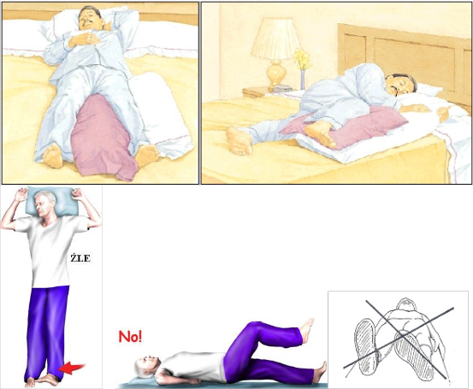

Slide 98
X – kd operowana
1. Podczas zmiany pozycji z leżącej do siedzącej , operowana kd powinna być wyprostowana.
2. Nie można obciążać operowanej kończyny, dlatego zawsze wysuwany kd w przód tak aby nie zwisała z łóżka.
3. Krawędź łóżka nie powinna uciskać uda
4. W łóżku unikać obracania na prawą , lewą stronę.
5. Najłatwiej przejść do pozycji siedzącej, poprzez przejście z pozycji leżącej do siadu prostego, postawić zdrową kd na ziemi i zsuwać się pośladkami na brzeg łóżka.

Slide 99
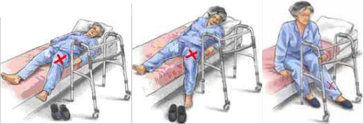

Slide 100
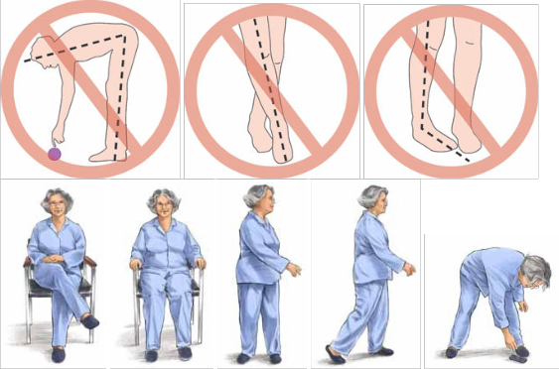
Unikać :
- krzyżowania nóg podczas leżenia, spania,
- rotacji stopy do wewnątrz, na zewnątrz.

Slide 101
Pozycja siedząca
Prawidłowa pozycja siedząca to taka w której stawy kolanowe znajdują się niżej niż stawy biodrowe. Taka pozycja zabezpiecza nowe biodro przed znacznym obciążeniem. Aby to wykonać krzesło powinno mieć wysokie siedzisko, lub można podłożyć poduszkę. Dodać trzeba że siedzisko nie może być zbyt miękkie, żeby biodro nie wpadało, zatapiało się w nie. Na krześle trzeba przyjmować pozycję wyprostowaną, nie pochylać tułowia zbyt do przodu gdyż powoduje to zmianę ustawienia kąta w stawach biodrowych i tym samym można doprowadzić do przeciążenia stawu. Podczas siedzenia nie powinno się podpierać się rękami na kd operowanej.

Slide 102
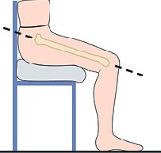

Slide 103
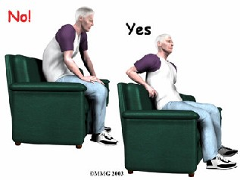

Slide 104
Siadać i wstawać trzeba w sposób określony :
zawsze wysuwać operowaną kd do przodu
w pierwszej kolejności przysuwamy się blisko krzesła tak aby tyłem kd wyczuwać siedzisko
jedną ręką trzymamy się balkonika, kuli a drugą rękę przenosimy na poręcz krzesła
wysuwamy operowaną kd w przód i siadamy

Slide 105
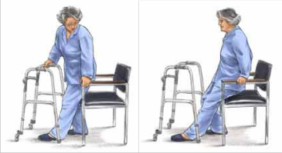

Slide 106
Nauka chodu
Nauke chodu rozpoczyna się w 3,4 dniu po operacji, kd operowana powinna być całkowicie odciążona. Wpierw uczymy pacjenta chodu z balkonikiem, a następnie o kulach.
Na pełne obciążenie operowanego stawu można zezwolić po 3-4 miesiącach od operacji i to wyłącznie po spełnieniu następujących warunków:
bezbolesność operowanego biodra,
dobry zakres ruchów w operowanym stawie,
ujemny objaw Trendelenburga,
prawidłowy obraz RTG operowanego biodra
Po cementowej implantacji endoprotezy, w mairę odzyskiwania sprawności operowanej kończyny, chory może wcześniej rozpocząć jej częściowe obciążanie, starając się jednak przy tym przenosić większy ciężar na kule. Następuje to zwykle podczas 2,3 tygodnia po operacji. Schematy chodu o balkoniku są różne np.
balkonik – operowana kd – zdrowa kd
balkonik + operowana kd – zdrowa kd

Slide 107
Na co zwrócić uwagę :
aby stopa nie rotowała się na zewnątrz, do środka
aby kroki były długie a nie krótkie ( balkonik odsunąć od ciała w przód tak aby nie był za blisko i za daleko, dostawić operowaną kd i dostawić zdrową) – taka sekwencja odpowiada za prawidłową stabilizację (większa płaszczyzna podparcia)
pozycja ciała wyprostowana
przenieść ciężar ciała na ręce
głowę trzymać naturalnie, nie patrzeć na nogi

Slide 108
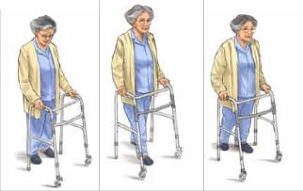

Slide 109
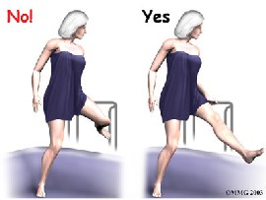
Wychodzenie z wanny

Slide 110
Wszelkie ćwiczenia wykonywane zwłaszcza we wczesnym okresie pooperacyjnym ukierunkowane są:
na zwiększenie zakresu ruchów w operowanym stawie,
wzmocnienie siły mięśniowej,
nie mogą wyzwalać bólu,
nie powinny wywierać niekorzystnego wpływu na stabilność endoprotezy osadzonej w wytworzonym łożu kostnym .

Slide 111
Chodzenie bez pomocy kul:
endoproteza cementowa ok.3–4 miesięcy po zabiegu,
endoproteza bezcementowa 3–6 miesięcy po zabiegu,
kapoplastyka stawu biodrowego ok.1–2 miesięcy po zabiegu.

Slide 112
Po zabiegu endoprotezoplastyki stawu biodrowego możemy w niektórych przypadkach spotkac się z zaburzeniami chodu:
skrócenie fazy podporu na kończynie operowanej,
asymetryczne obciążanie kończyn,
pochylanie tułowia na stronę operowaną,
opadanie miednicy podczas obciążania strony operowanej
zmniejszenie rotacji miednicy,
trudności w utrzymaniu równowagi.
Prawidłowo przeprowadzona rehabilitacja po endoprotezie biodra zapobiega wystąpieniu w/w zaburzeń chodu.

Slide 113
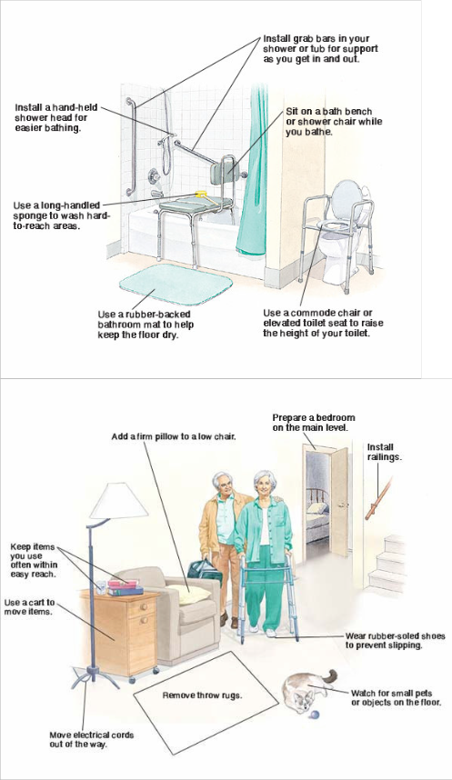
Dostosowanie mieszkania

